Slide 1
Αναζητώ πληροφορίες, επικοινωνώ και συνεργάζομαι
Β' Γυμνασίου, Γυμνάσιο Μολάων

Slide 2
Τροφή για σκέψη
Σε προηγούμενες τάξεις χρειάστηκε να αναζητήσετε πληροφορίες στον παγκόσμιο ιστό (ιστοσελίδες διαδικτύου) για να κάνετε μια εργασία που σας είχε ανατεθεί;
Πώς ξεκινήσατε την αναζήτηση;
Αναρωτηθήκατε ποτέ για το αν η πληροφορία που εντοπίσατε είναι ορθή;
Τι εννοούμε όταν λέμε διαδικτυακή ''πηγή'' μιας πληροφορίας;

Slide 3
Ελέγχω την πληροφορία που βρίσκω
Αρχικά: Ξέρω τι πρέπει να αναζητήσω; Χρησιμοποιώ κατάλληλες λέξεις κλειδιά στην αναζήτηση μου;
Στη συνέχεια: Είναι η πληροφορία που εντόπισα κατά την αναζήτησή μου αξιόπιστη;
Πως μπορώ να κρίνω την αξιοπιστία μιας πηγής πληροφόρησης του παγκόσμιου ιστού;
Αξιοπιστία: Άξια εμπιστοσύνης

Slide 4
Α) Αναρωτιέμαι για τον σκοπό της πηγής- ιστοσελίδας
Εκπαιδευτικός
Εμπορικός
Πληροφοριακός
Προσωπικός
Παραπλανητικός

Slide 5
https://e-me.edu.gr/
Το τελευταίο μέρος του URL (συνδέσμου), προσδιορίζει τον σκοπό του δικτυακού τόπου στον οποίο αναζητώ πληροφορίες.
Στο παράδειγμα μας είναι το edu και υποδεικνύει εκπαιδευτικό οργανισμό.
Άλλα παραδείγματα: .οrg, μη κερδοσκοπικός οργανισμός π.χ. https://code.org/ Site για τον προγραμματισμό η/υ στα σχολεία

Slide 6
Παραδείγματα
Άλλα παραδείγματα: .com, εμπορικός οργανισμός
π.χ www.ikea.com Εμπορικό κατάστημα
.gov, κυβερνητικός οργανισμός
https://www.minedu.gov.gr/

Slide 7
Β)Συλλέγω πληροφορίες για τα παρακάτω:
Ποιος είναι δημιουργός της σελίδας; Αναφέρεται κάπου;
Υπάρχουν στοιχεία που να μπορείτε να επικοινωνήσετε με το δημιουργό; (ενότητες: info, επικοινωνία, about us)
Η επιθυμητή πληροφορία μπορεί να εντοπιστεί εύκολα; Είναι καλά σχεδιασμένο το μενού;
Tip: Αν υπάρχουν links που είναι ανενεργά ή πολλές διαφημίσεις, θέλει ιδιαίτερη προσοχή....

Slide 8
Β)Συλλέγω πληροφορίες για τα παρακάτω:
Υπάρχουν ορθογραφικά ή συντακτικά λάθη;
Πότε δημιουργήθηκε και πότε ενημερώθηκε ο ιστότοπος; (Up to date)
Υπάρχουν εναλλακτικές πηγές για τις διαθέσιμες πληροφορίες (βιβλιογραφικές αναφορές); Σημαντικό για να είναι έγκυρη η πληροφορία! Πρέπει να τη διασταυρώσω κοιτάζοντας και άλλες πηγές.

Slide 9
Β)Συλλέγω πληροφορίες για τα παρακάτω:
Αντικειμενικότητα Πληροφοριών
Οι πληροφορίες και απόψεις που διατυπώνονται πρέπει:
Να είναι αντικειμενικές και αμερόληπτες.
Να μην είναι επηρεασμένες από ιδεολογικά ή οικονομικά οφέλη.
Η ταυτότητα του συγγραφέα ή του οργανισμού να μην προτείνει μια προκατάληψη.

Slide 10
Β)Συλλέγω πληροφορίες για τα παρακάτω:
Έχω κατά νου πως σε προσωπικά ιστολόγια (blogs) καθώς και σε site που μπορεί να προσθέτει ο καθένας περιεχόμενο, μπορεί να εκφράζονται προσωπικές απόψεις που δεν είναι κατά ανάγκη έγκυρες.

Slide 11
Τελευταίο και σημαντικό
Όταν κάνετε χρήση σκέψεων ή αποσπασμάτων από δημοσιευμένα ή αδημοσίευτα έργα άλλου προσώπου, πρέπει πάντοτε να κάνετε πλήρη αναφορά στη βιβλιογραφία σας για τις συγκεκριμένες πηγές, διαφορετικά η παράλειψη θεωρείται λογοκλοπή.
Πως;
- Συμπεριλαμβάνω στο τέλος της εργασίας μου τις πηγές που αξιοποίησα.
- Δεν κάνω copy/paste....

Slide 12
https://schoolnewss.weebly.com/
Θωρείτε πως ο συγκεκριμένος δικτυακός τόπος παρέχει αξιόπιστες πληροφορίες;
Αιτιολογήστε την απάντησή σας παραθέτοντας συγκεκριμένα στοιχεία.

Slide 16
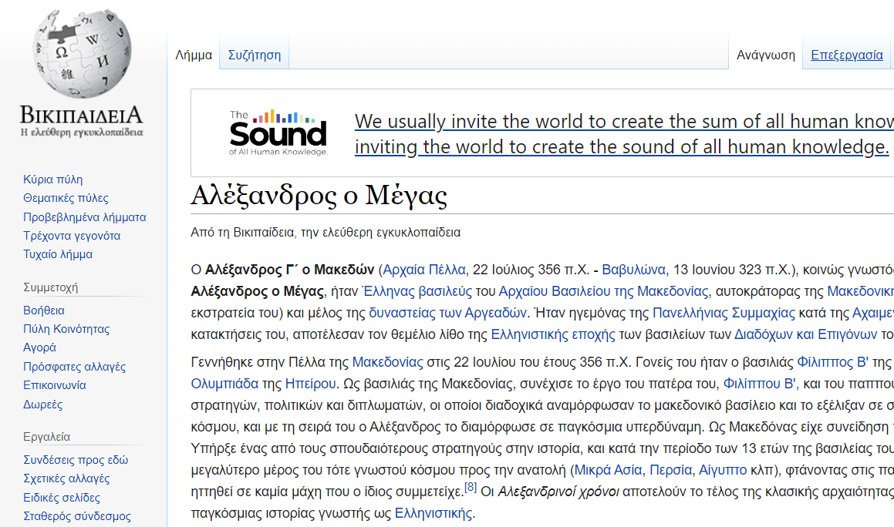

Slide 17
Πηγές
https://library.ucy.ac.cy/help/library-guides/evaluation_intresources/
https://saferinternet4kids.gr/wp-content/uploads/2022/05/Fake-News-%CE%9C%CE%B1%CE%B8%CE%B7%CF%84%CF%8E%CE%BD.pdf
Βιβλίο Μαθητή, Β’ Τάξη, Κεφ. 7 σελ. 146-150

